Slide 1
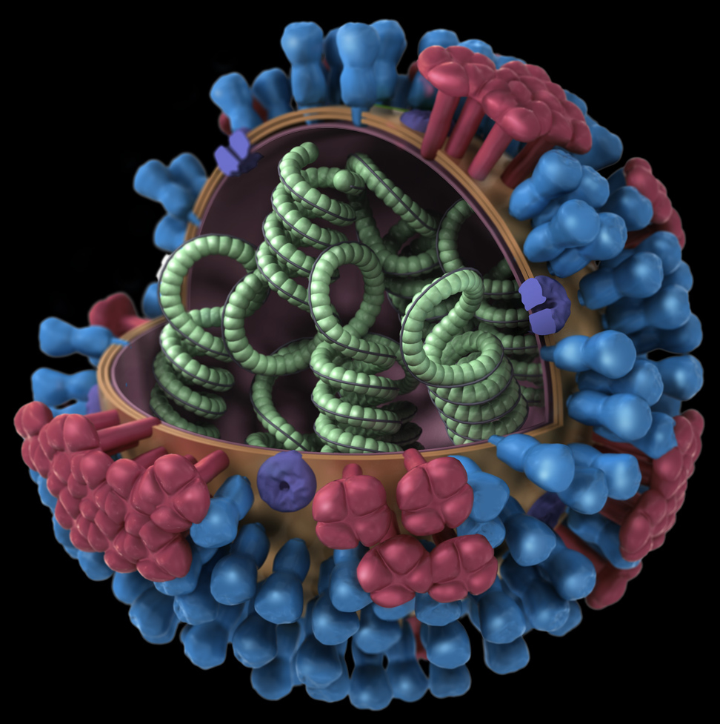
Πανελλήνιο Συνέδριο Ελληνικής Εταιρείας Ελέγχου Λοιμώξεων
Έλεγχος λοιμώξεων στην εποχή της COVID-19
ΑΑ 17
ΔΙΑΧΡΟΝΙΚΗ ΕΞΕΛΙΞΗ ΕΡΓΑΣΤΗΡΙΑΚΑ ΕΠΙΒΕΒΑΙΩΜΕΝΩΝ ΚΡΟΥΣΜΑΤΩΝ ΕΠΟΧΙΚΗΣ ΓΡΙΠΗΣ ΣΕ ΓΕΝΙΚΟ ΝΟΣΟΚΟΜΕΙΟ
Ε. Κουσούλη¹, Α. Ρούσσου¹, Μ. Σαμπάν¹, Ι. Δανιήλ^{1,2}, Ν. Ρεκλείτη², Γ. Χρύσος^{1,3}, Ο. Ζαρκωτού^{1,2}
1. Επιτροπή Νοσοκομειακών Λοιμώξεων, 2. Μικροβιολογικό Τμήμα, 3. Β’ Παθολογική Κλινική
Γ.Ν. Πειραιά «Τζάνειο»
Εισαγωγή
Η διαχρονική παρακολούθηση της νόσου στην Ελλάδα, προ της πανδημίας COVID-19, δείχνει αύξηση της δραστηριότητας της γρίπης από τον μήνα Ιανουάριο και κορύφωση κατά τους μήνες Φεβρουάριο και Μάρτιο. Την περίοδο 2022–2023 η δραστηριότητα του ιού της γρίπης επέστρεψε σε σχεδόν προ-πανδημικά επίπεδα στις Ευρωπαϊκές χώρες, με νωρίτερη έναρξη και κορύφωση σε σύγκριση με τις προηγούμενες τέσσερις χρονικές περιόδους και ευρύτερη περίοδο διάδοσης.
Σκοπός
Η περιγραφή και συγκριτική αξιολόγηση των επιδημιολογικών και κλινικών στοιχείων των εργαστηριακά επιβεβαιωμένων κρουσμάτων εποχικής γρίπης στο Γ.Ν.Π. «ΤΖΑΝΕΙΟ» για πέντε χρονικές περιόδους (από 2018-2019 έως 2022-2023), προ και κατά τη διάρκεια της πανδημίας COVID-19.

Slide 2
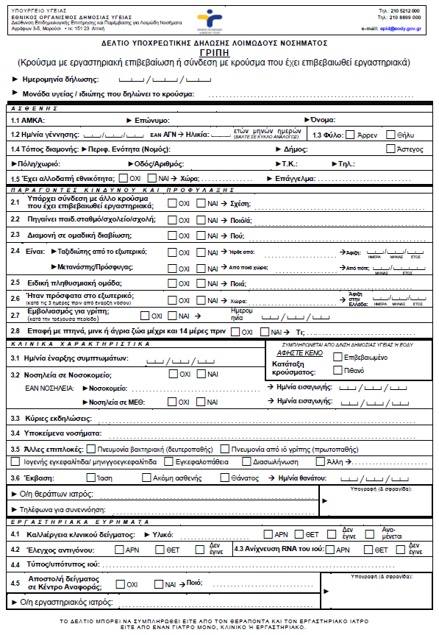
Υλικό - Μέθοδοι
Δελτία Υποχρεωτικής Δήλωσης Γρίπης (ΕΟΔΥ): Πραγματοποιήθηκε ηλεκτρονική καταγραφή κι επεξεργασία των δεδομένων από τα Δελτία των θετικών για γρίπη ασθενών, που προσήλθαν στο Νοσοκομείο μας, ανά χρονική περίοδο.
Εργαστηριακή διάγνωση:
ανοσοχρωματογραφία (ICG – CORIS BioConcept, Belgium) για τον παιδιατρικό πληθυσμό
μοριακή μέθοδος, είτε ισοθερμικής ανίχνευσης (ID NOW, Abbott, US) είτε RT-PCR (Xpert® Xpress CoV-2/Flu/RSV plus, Cepheid, US).
Αποτελέσματα
Συνολικά καταγράφηκαν 482 κρούσματα:
προ Πανδημίας COVID-19
2018-2019 & 2019-2020: 207
κατά τη διάρκεια της Πανδημίας COVID-19
2020-2021: 0
2021-2022 & 2022-2023: 275

Slide 3
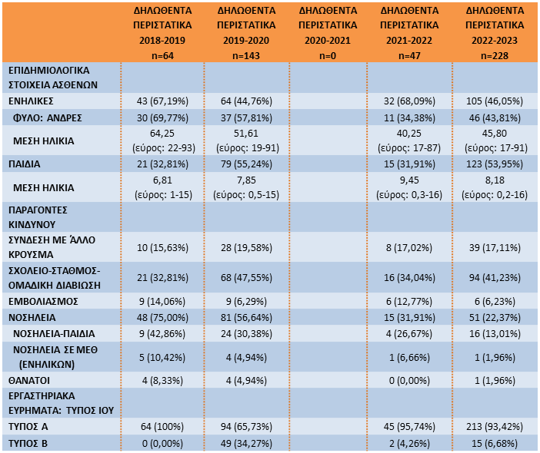
Αποτελέσματα
Συμπεράσματα
Πίνακας: επιδημιολογικά και κλινικά στοιχεία
Ο αριθμός των δηλωθέντων περιστατικών ανά χρονική περίοδο ακολουθεί την γενικότερη επιδημιολογική εξέλιξη της νόσου τόσο στην Ελλάδα όσο και στην Ευρώπη.
Οι μηδενικές δηλώσεις του 2020-2021 αποδίδονται στην επίδραση των γενικότερων μέτρων πρόληψης στο πλαίσιο διαχείρισης της Πανδημίας COVID-19. Αντίθετα, την περίοδο 2022-2023 παρατηρείται αυξημένη δραστηριότητα του ιού της γρίπης.
Σε όλες τις χρονικές περιόδους η συντριπτική πλειοψηφία των δηλωθέντων κρουσμάτων δεν αναφέρουν αντιγριπικό εμβολιασμό.
Τα ποσοστά των νοσηλευόμενων με γρίπη ασθενών, της νοσηλείας σε ΜΕΘ και των θανάτων, κατά τη διάρκεια των πέντε χρονικών περιόδων, φαίνεται σταδιακά να μειώνονται.
Ο επικρατέστερος τύπος σε όλες τις χρονικές περιόδους ήταν ο τύπος Α σε ποσοστό >90%, εκτός από το 2019-2020 όπου το 1/3 περίπου των δηλωθέντων περιστατικών ήταν τύπου Β.
Βιβλιογραφία
1. European Centre for Disease Prevention and Control. Seasonal influenza 2022−2023. In: ECDC. Annual Epidemiological Report for 2023. Stockholm: ECDC; 2023
2. https://eody.gov.gr/disease/gripi-kai-epochiki-gripi/

